Slide 1

Детский технопарк
«Кванториум ГАЗ»

Slide 2
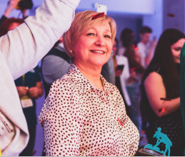
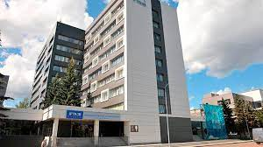
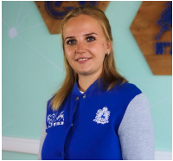
Академия современных технологий автомобилестроения им. А.Н. Моисеева
(Пр-т Ленина 95)
Светлана Александровна Непокорова
Юлия Андреевна Огородникова

Slide 3






Детский технопарк «Кванториум ГАЗ»
МЕДИАКВАНТУМ

Slide 4



Детский технопарк «Кванториум ГАЗ»

Slide 5
Детский технопарк «Кванториум ГАЗ»
Модульная система обучения
Стартовый
Базовый
Углубленный
После прохождения модуля все дети отчисляются и при успешном завершении получают сертификат
А что дальше?
Продолжение обучения Выбираем новый квантум
в том же квантуме

Slide 6
К чему готовиться ?!
Помнить
Квантум
Группу
Расписание
Наставника
Больше трёх неуважительных пропусков - отчисление
Приобретать и развивать
  Soft и hard-skills
Новые друзья
Опыт участия в соревнованиях и конкурсах
Итоги
Удачная разработка кейса
Итоговая презентация проекта
Участие в Ярмарке проектов

Slide 7
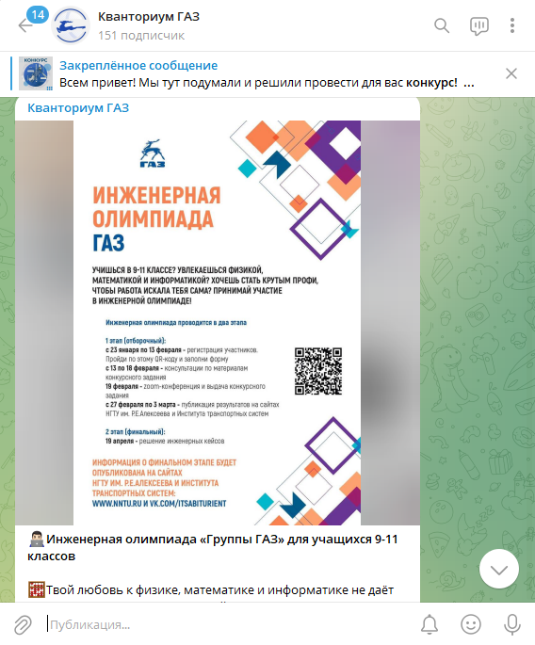
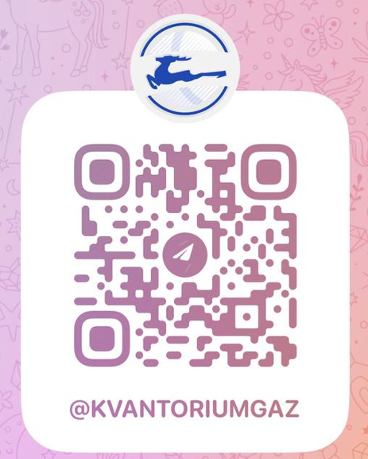
Тelegram-канал

Slide 8
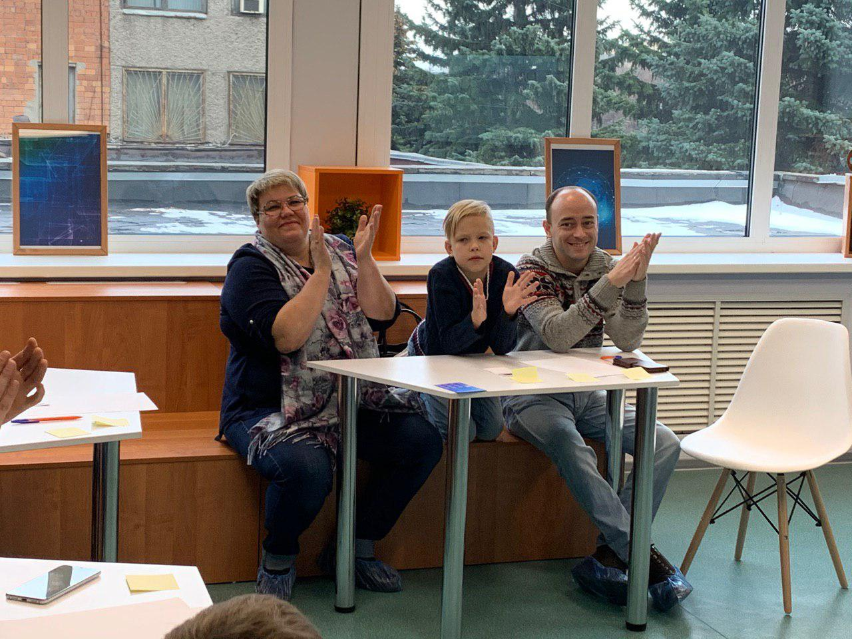
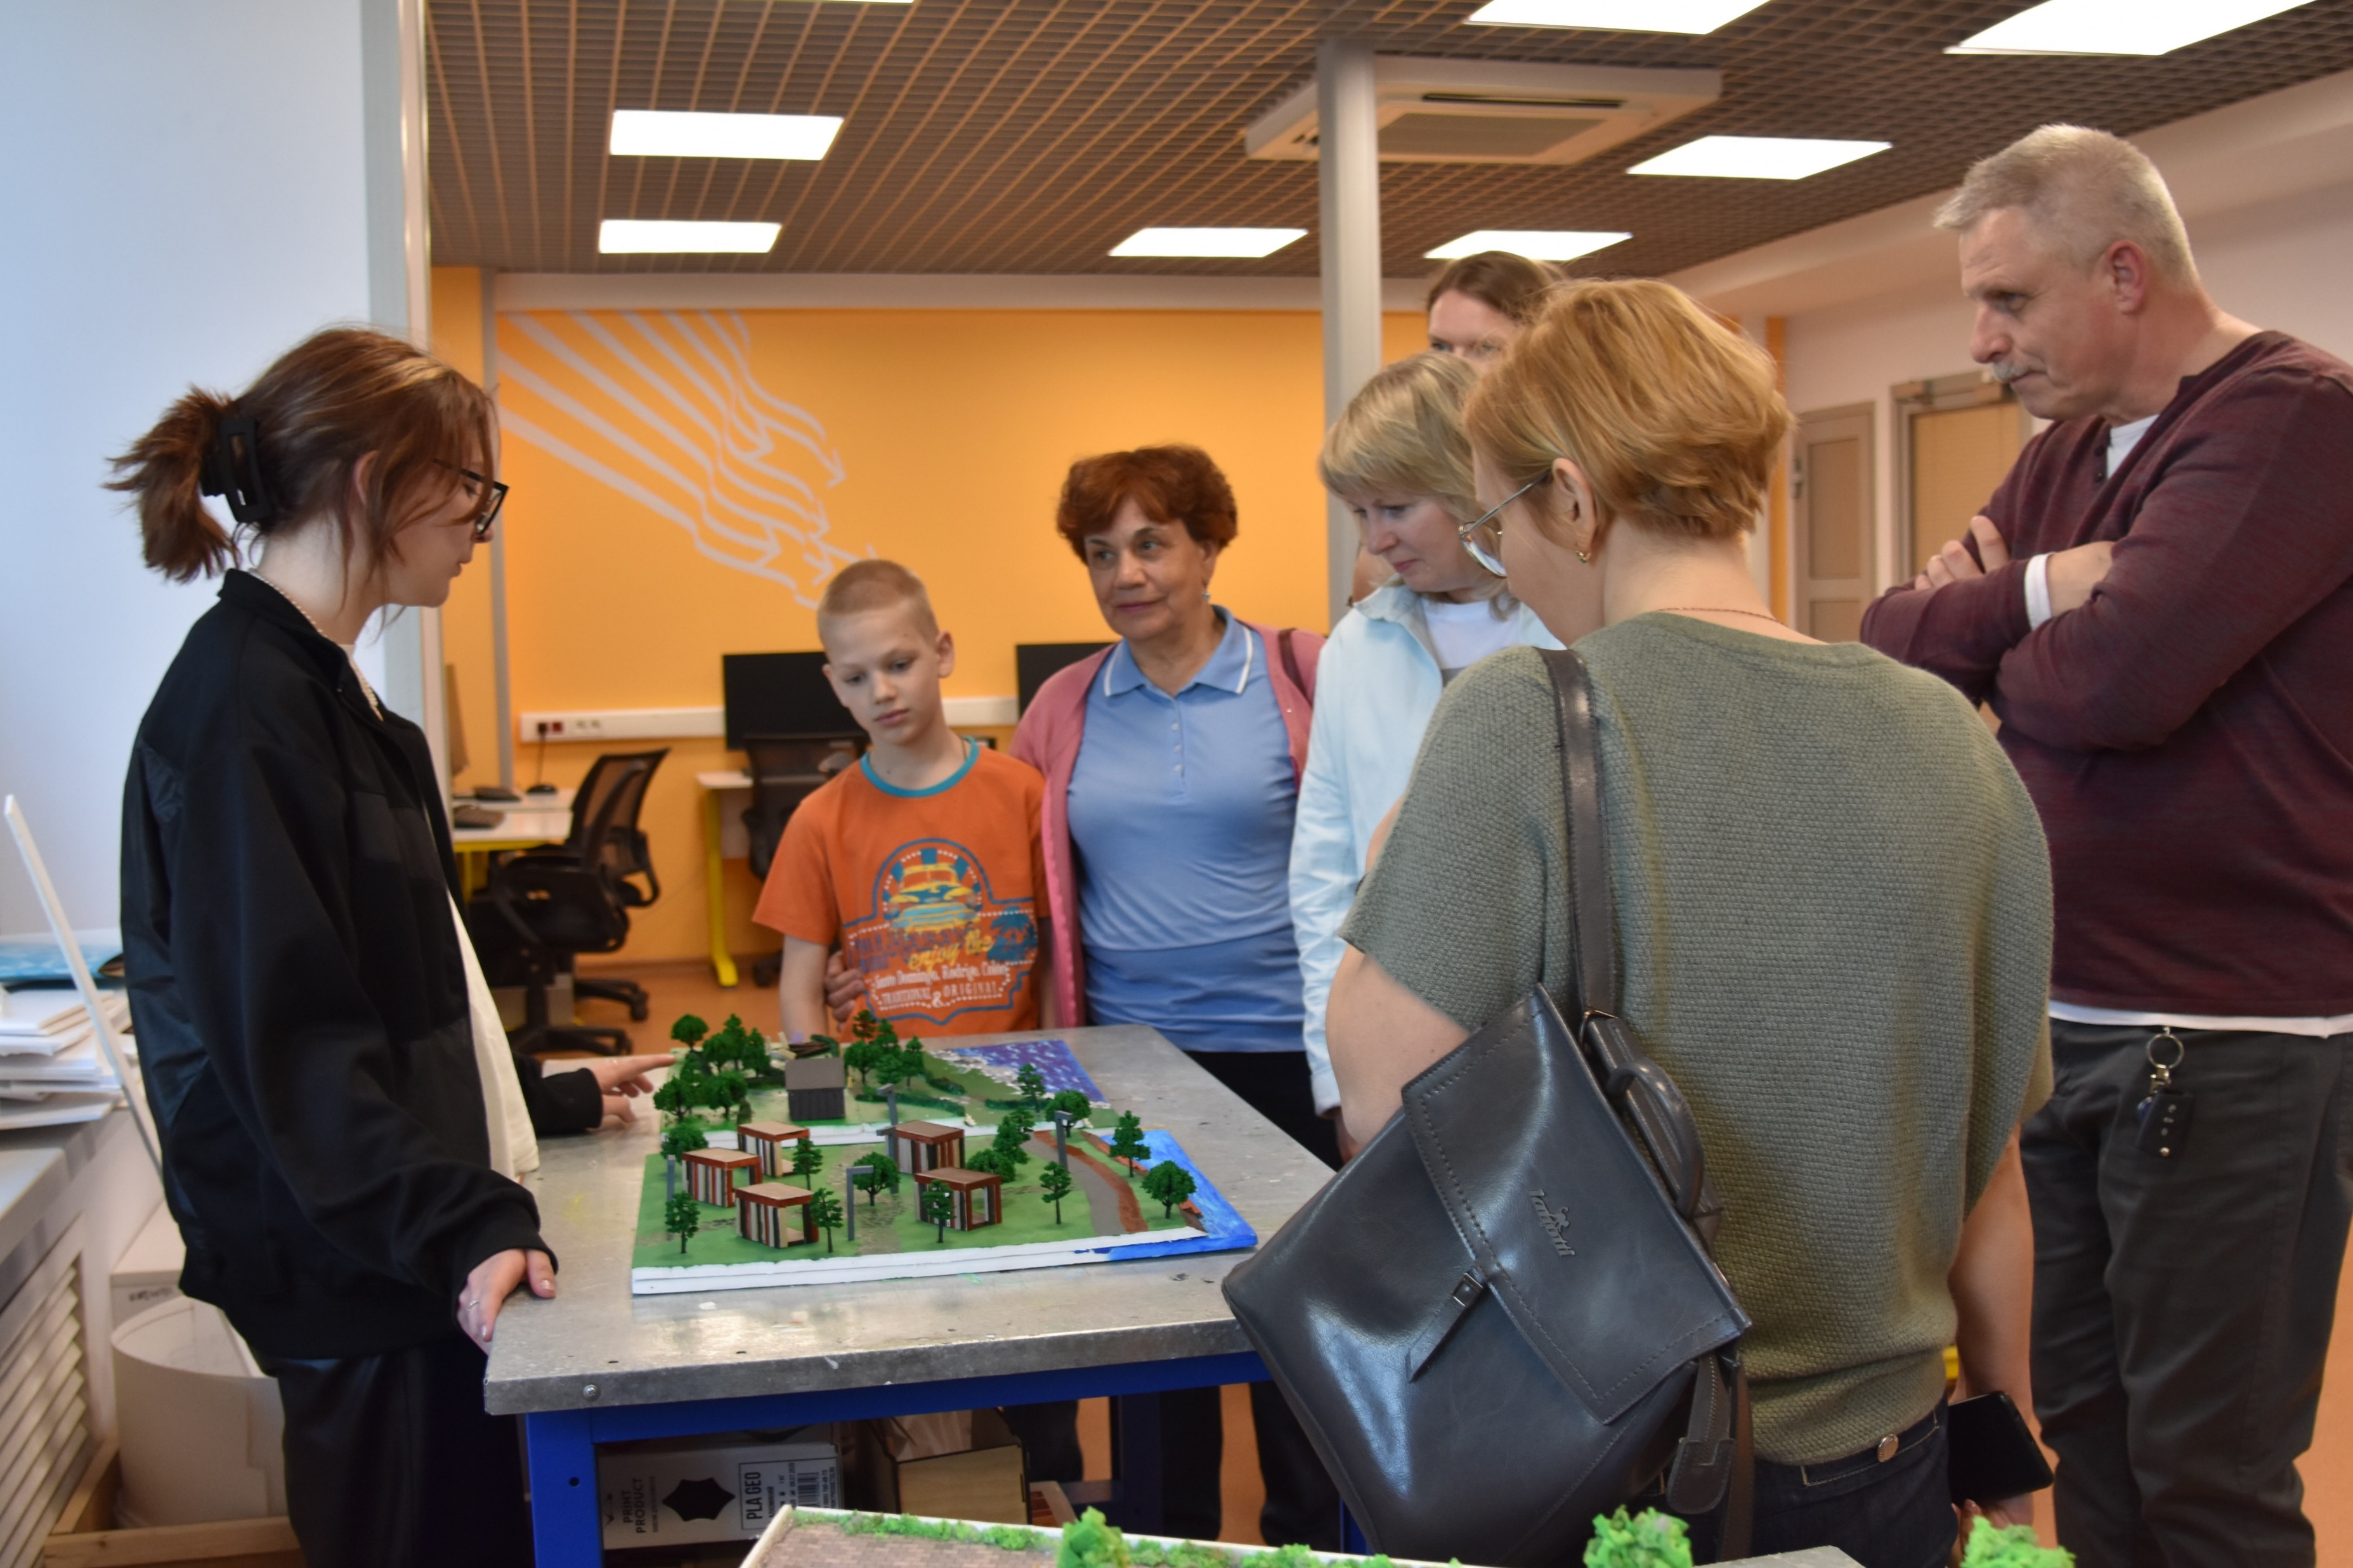
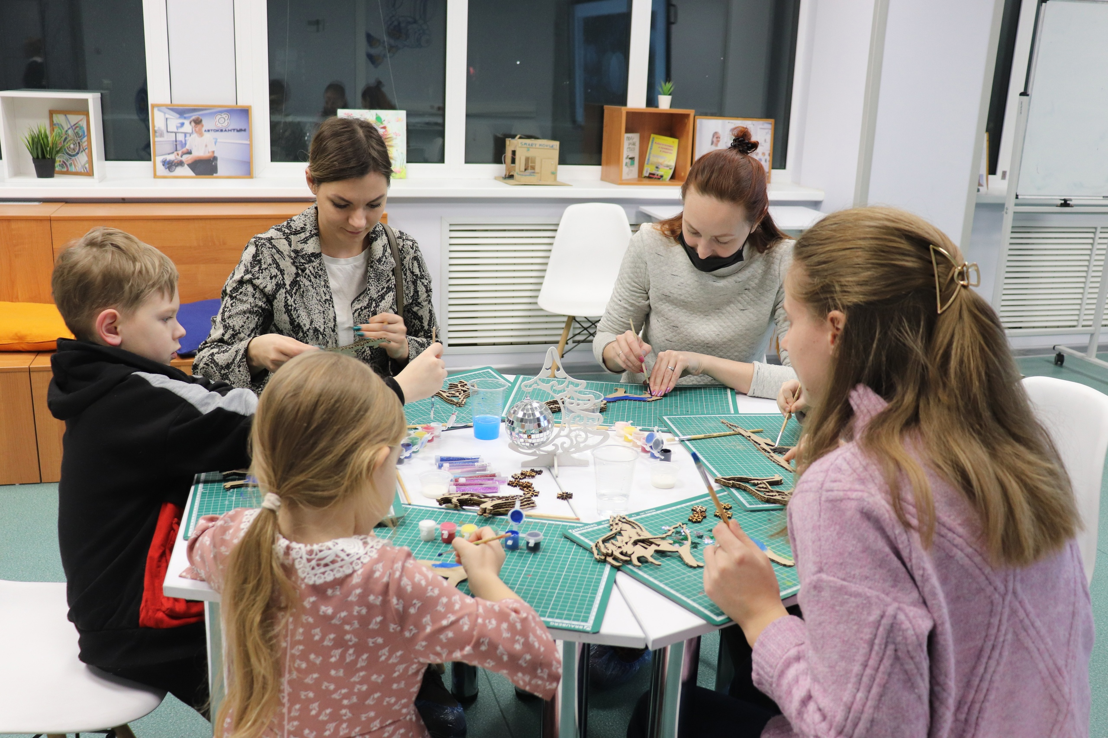
Непрофильные мероприятия
Семейный квиз
Ярмарка проектов
Мастер-классы

Slide 9
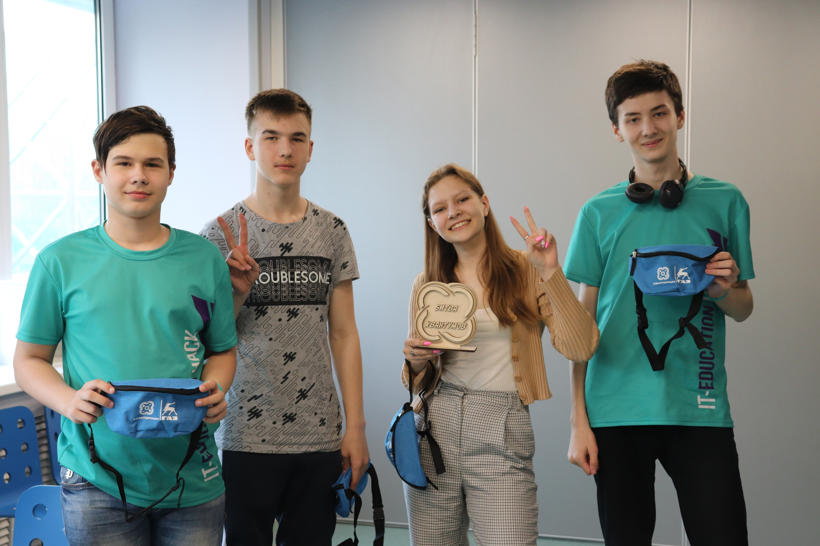

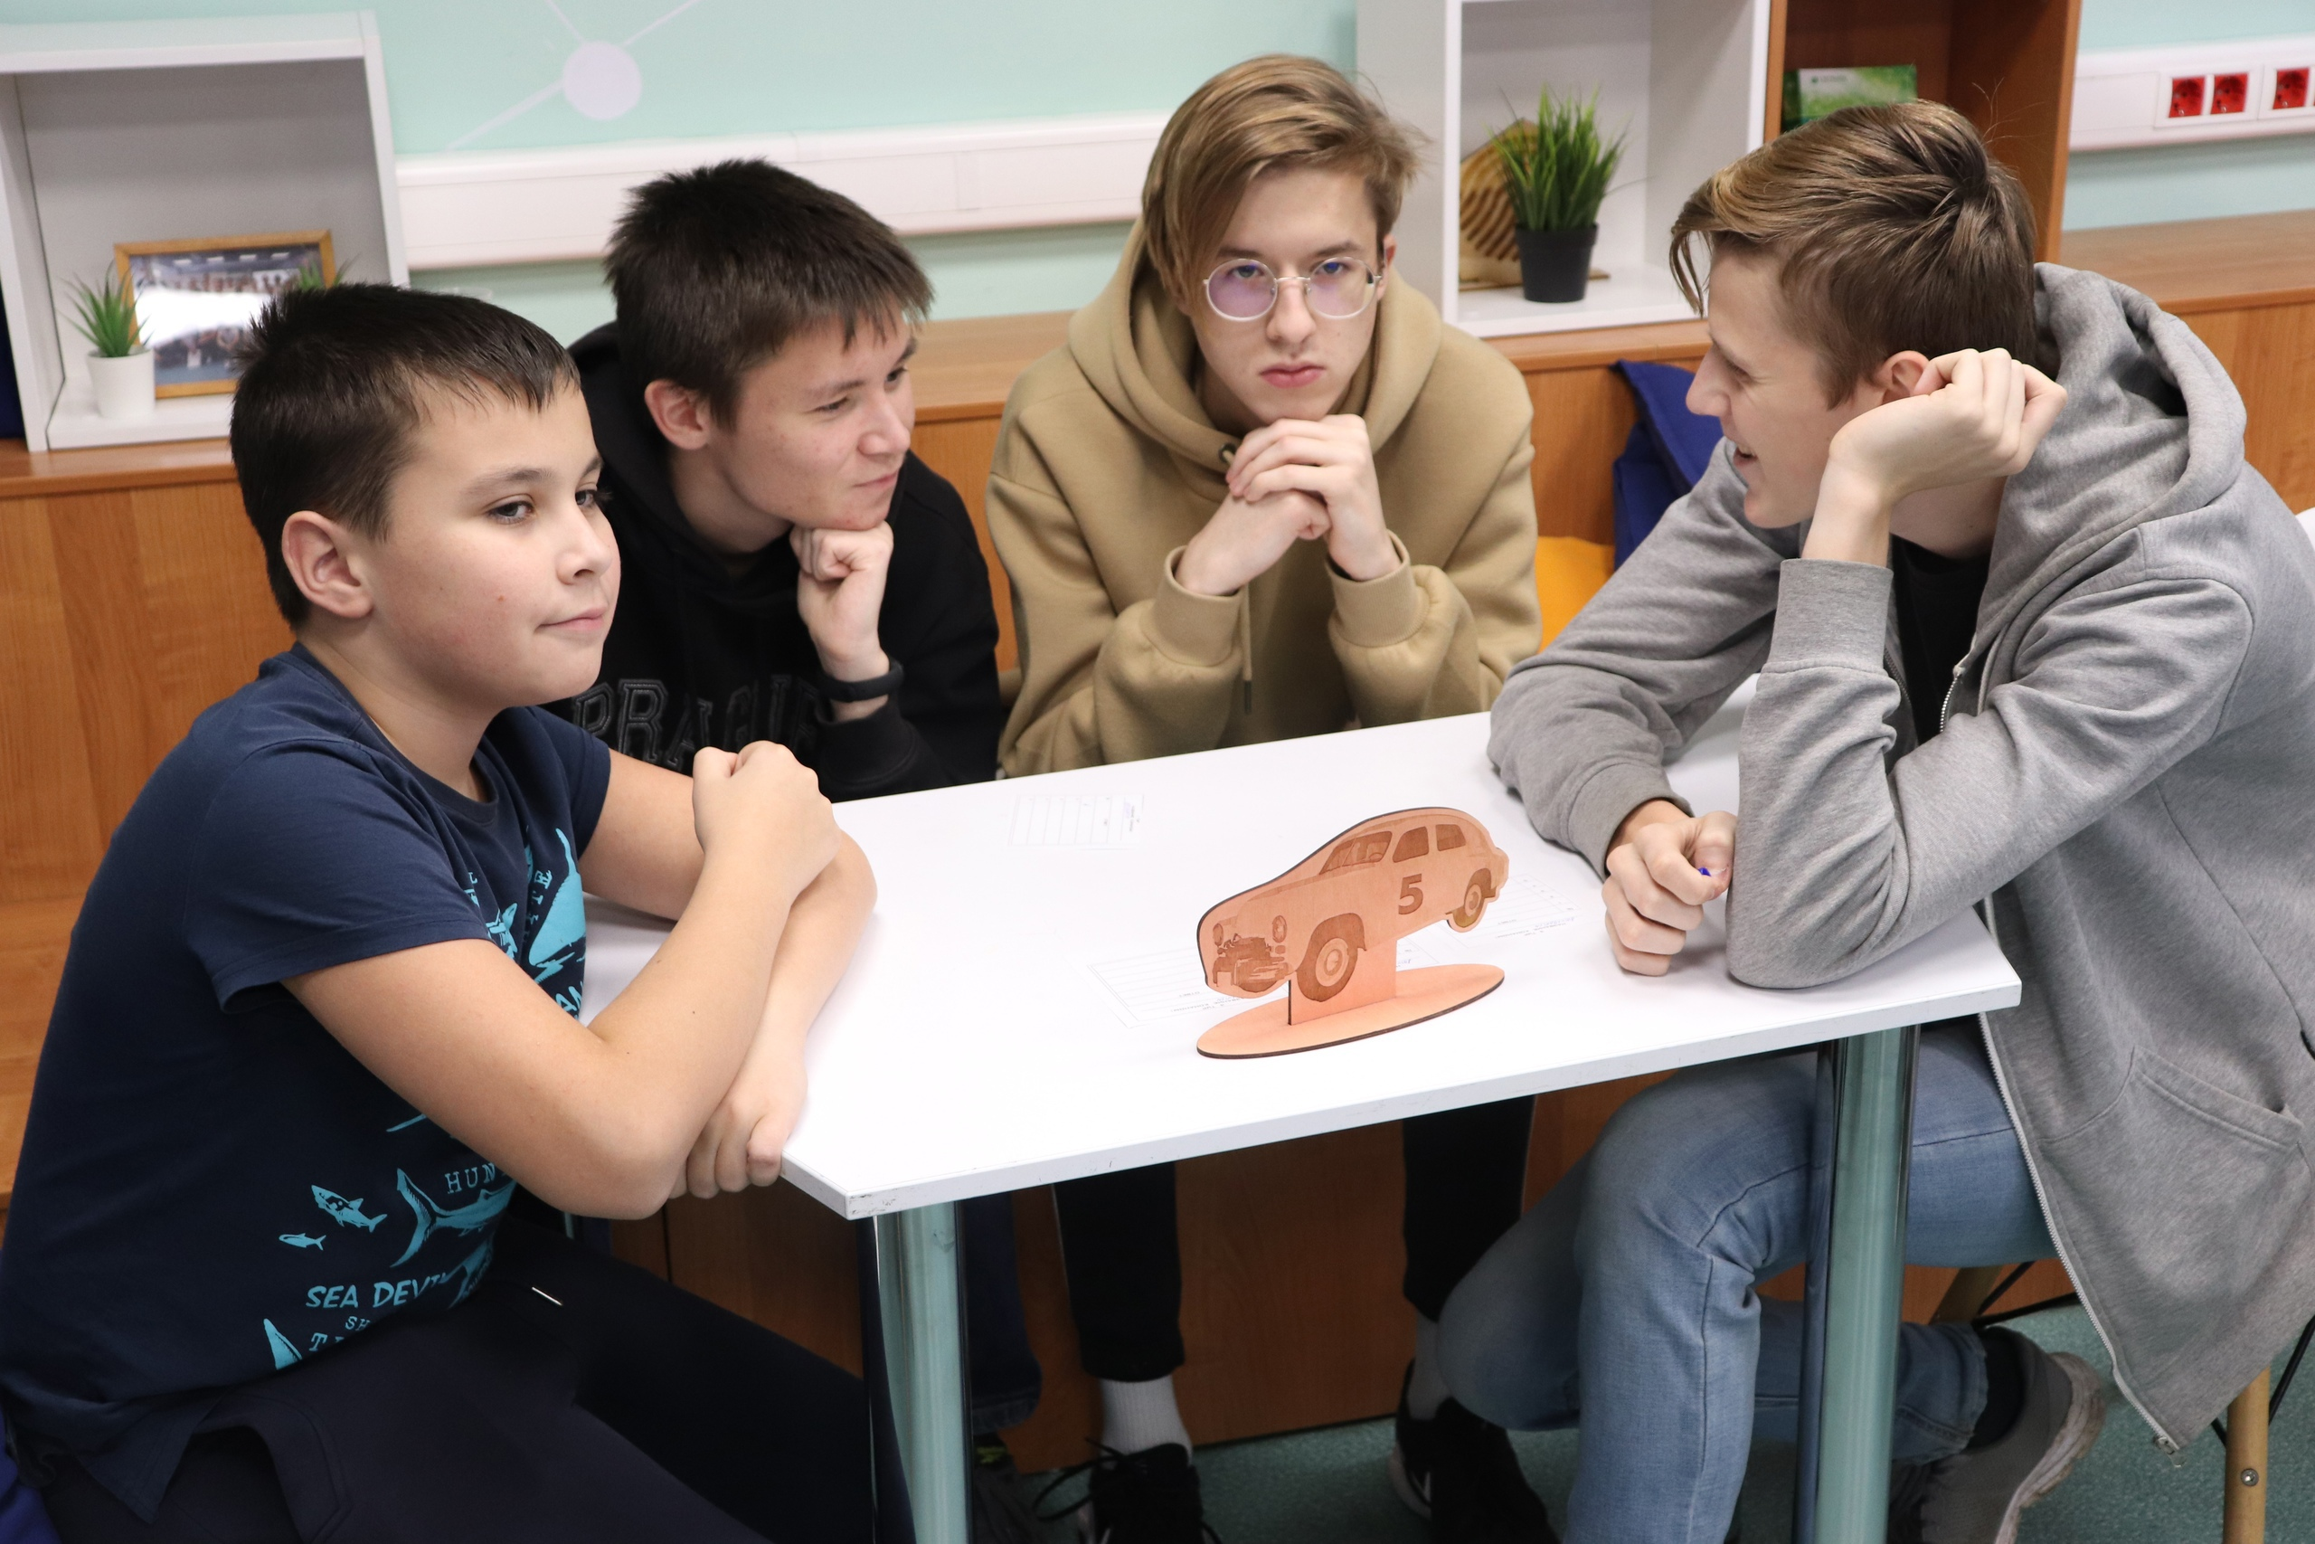
Помни
Последний понедельник месяца
4 человека от квантума
Лучших будут знать все
получи
Победителям классные подарки
Кубок битвы и звание лучших на месяц
Заряд положительных эмоций

Slide 10

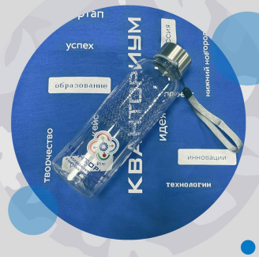

Slide 11

Конкурсы от межрегиональных до международных
и ты можешь быть частью конкурсной истории

Slide 12
Детский технопарк
«Кванториум ГАЗ»

